Slide 1
智慧农业概论
Introduction to Smart Agriculture

Slide 2
第三章
智能种植决策与执行
教材配套网站 www.zh.ag

Slide 3
本章目录
第一节 智能决策支持系统
第二节 智能种植决策的原理及模型
第三节 智能种植决策应用案例
第四节 智能农机装备
第五节 智能农机装备及其应用
第三章 智能种植决策与执行

Slide 4
第一节 智能决策支持系统
第三章 智能种植决策与执行

Slide 5
第一节 智能决策支持系统
决策支持系统：基于计算机的交互式系统，用以帮助决策者使用数据和模型去解决非结构化问题。
智能决策支持系统：20世纪80年代，在传统决策支持系统中引入人工智能技术后产生智能决策支持系统，使得决策支持系统充分利用人类专家的知识并通过逻辑推理来辅助决策。
决策支持系统
专家系统
智能决策支持系统
定量分析
定性分析
支持非结构化决策问题能力
第三章 智能种植决策与执行

Slide 6
第一节 智能决策支持系统
专家系统：
一种计算机程序，即使用知识及推理机制去解决需要专家才能解决的复杂问题。
让专家的知识得到长期保存，以及被更多的用户所使用。
特点：
运用专家知识
知识转换为系统的内部表示
使用符号推理方法
运用启发式规则
第三章 智能种植决策与执行

Slide 7
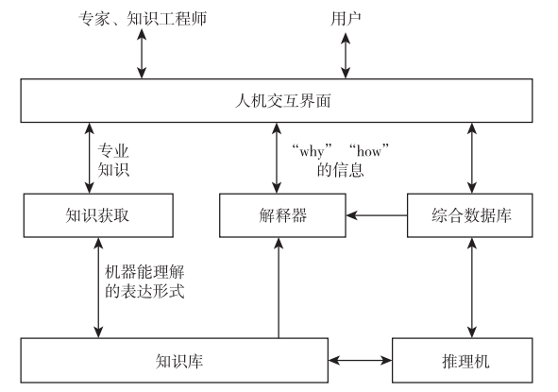
第一节 智能决策支持系统
专家系统
图3-1 专家系统结构图
第三章 智能种植决策与执行

Slide 8
第一节 智能决策支持系统
专家系统的应用：
第一个专家系统Dendral，是1965年由美国科学家费根鲍姆（E. A. Feigennbaum）提出的化学分析专家系统，1968年研制成功；
我国第一个农业专家系统：1985年10月中科院合肥只能说熊范纶建成“砂姜黑土小麦施肥专家咨询系统”。
开发工具：
中科院数学研究所研制了专家系统开发环境“天马”，中科院合肥智能所研制了农业专家系统开发工具“雄风”，中科院计算所研制了面向对象专家系统开发工具“OKPS”。
第三章 智能种植决策与执行

Slide 9
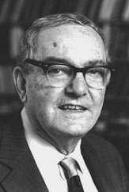
一、智能决策支持系统的内涵
（一）基本概念及结构
决策过程：发现问题、分析问题、解决问题。
三阶段：
情报阶段：寻求要求决策的条件。
设计阶段：创立、发展和分析可能的行动方案。
选择阶段：从可行方案中选择一个最佳行动方案。
Herbert Alexander Simon
图3-2 Simon定义的决策过程
第三章 智能种植决策与执行
Notes:
照片要有点说明。

Slide 10
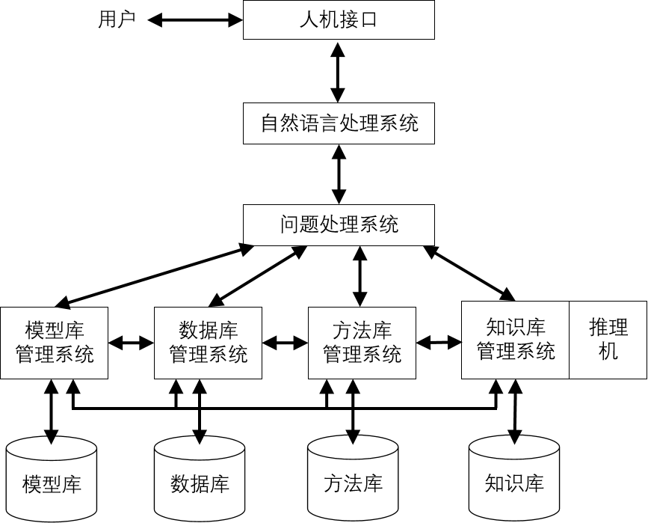
一、智能决策支持系统的内涵
（一）基本概念及结构
智能决策支持系统的结构
图3-3 专家系统结构图
第三章 智能种植决策与执行

Slide 11
一、智能决策支持系统的内涵
智能决策支持系统的结构
自然语言处理系统
更好地理解人
知识库
积累已有知识
推理机
获取新知识
问题处理系统
提高分析及求解能力
第三章 智能种植决策与执行

Slide 12
一、智能决策支持系统的内涵
智能人机接口
【自然语言表达的决策问题】
人机接口
自然语言处理系统
【语法、语义结构分析】
【转化为系统能理解的决策问题】
问题处理系统
第三章 智能种植决策与执行

Slide 13
一、智能决策支持系统的内涵
（二）智能决策支持系统的特点及类别
智能决策支持系统具备以下特点:
基于成熟的技术，容易构造出实用系统
充分利用各层次的信息资源
基于规则的表达方式，使用户易于掌握使用
具有很强的模块化特性，并且模块重用性好，系统的开发成本低
系统的各部分组合灵活，可实现强大功能，并且易于维护
系统可迅速采用先进的支撑技术，如人工智能技术等
第三章 智能种植决策与执行

Slide 14
一、智能决策支持系统的内涵
（二）智能决策支持系统的特点及类别
系统分类
1. 基于人工智能
专家系统
机器学习
智能体
2. 基于数据仓库
3. 基于案例式推理
第三章 智能种植决策与执行

Slide 15
二、智能决策支持系统的发展概况
（一）起源
20世纪80年代初期
美国学者波恩切克(Bonczek)提出
（二）发展
20世纪90年代——
+ 人工智能、数据库、计算机网络等
第三章 智能种植决策与执行

Slide 16
第二节 智能种植决策的原理及模型
第三章 智能种植决策与执行

Slide 17
一、智能种植决策支持系统的内涵
（一）基本概念
作物生长模型：是指利用系统分析方法和计算机模拟技术，基于作物生理生态机理，考虑作物与大气、土壤、生物以及人文等环境因素相互作用进行定量描述和预测的工具。
智能种植决策支持系统：智能决策支持系统在种植业方面的应用。例如，在作物生长模型的基础上，建立作物管理决策支持系统及智能化专家系统等，可以进行作物栽培方案的设计，并 且 在 生 长 过 程 中 进 行 管 理 措 施 的 调 控，帮 助 用 户 进 行 适 宜 的 决 策。
第三章 智能种植决策与执行

Slide 18
一、智能种植决策支持系统的内涵
（二）分类
基于作物生长模型的种植决策支持系统
基于知识规则的种植决策支持系统，即专家系统
基于知识模型的种植决策支持系统
基于作物生长模型和知识模型的种植决策支持系统
其他综合性的种植决策支持系统等不同类型
第三章 智能种植决策与执行

Slide 19
一、智能种植决策支持系统的内涵
（三）实现步骤
设计和提出模型试验的各种处理方案
系统运行模型，定量预测不同处理下作物生长状况
利用人工智能技术对模拟输出结果综合分析及优化评估
第三章 智能种植决策与执行

Slide 20
二、智能种植决策支持系统的发展概况
（一）萌芽阶段（20世纪70年代末-80年代初）
专家系统
国外
1978年，美国伊利诺伊大学开发了大豆病虫害诊断专家系统 PLANT/ds
1983年，日本开发了西红柿病虫害诊断专家系统
1984年，Wilkerson等开发了大豆病虫害管理决策的专家系统SICM
国内
1980年，浙江大学与中国农业科学院蚕业研究所合作开发蚕育种专家系统
1983年，中国科学院智能机械研究所和安徽农业科学院土壤肥料研究所合作开发了砂浆黑土小麦施肥专家系统
第三章 智能种植决策与执行

Slide 21
二、智能种植决策支持系统的发展概况
（二）发展阶段（20世纪80年中期之后）
辅助决策范围的拓展：
单一的病虫害诊断，转向生产管理、经济分析与决策、生态环境等。
最具代表性：
基于 CERES模型系列的农业技术转移决策支持系统（DSSAT)
第三章 智能种植决策与执行

Slide 22
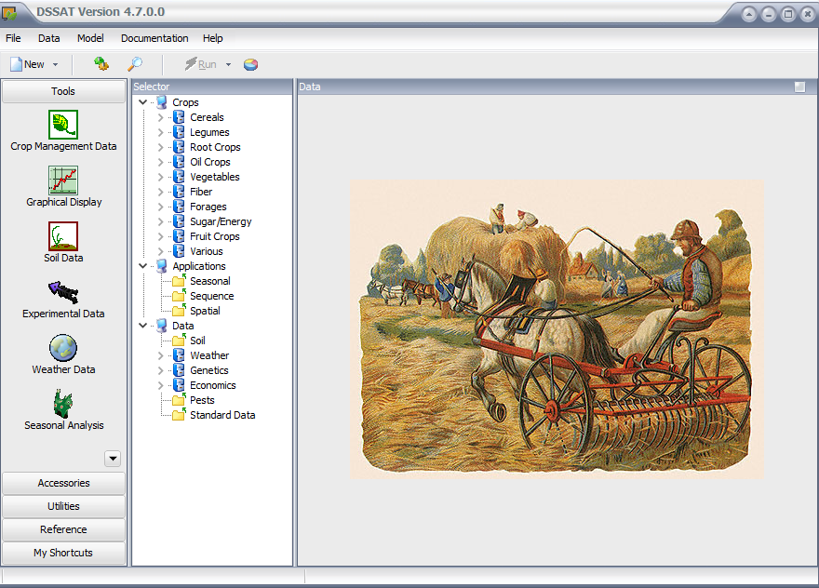
二、智能种植决策支持系统的发展概况
基于 CERES模型系列的农业技术转移决策支持系统（DSSAT)
输入:
management
environment
soil properties
pest levels
genetic info
输出:
carbon balance
nitrogen balance
growth
development
stress patterns
第三章 智能种植决策与执行

Slide 23
二、智能种植决策支持系统的发展概况
（三）奠基阶段（20世纪90年代-2010）
扩展模型使用范围：
构建知识模型帮助决策，然后建立基于知识模型的氮肥管理模型；
将决策模型与信息技术耦合，实现决策技术的网格化；
对模型进行参数矫正及验证，研制基于COM组件的管理决策支持系统；
将管理决策模型与均匀设计结合，建立基于模拟模型的系统优化方法；
将GIS与管理决策支持系统结合，实现农作物区域尺度的管理。
第三章 智能种植决策与执行
Notes:
内容太简单。

Slide 24
二、智能种植决策支持系统的发展概况
（四）大数据决策阶段（2010年之后）
与智能技术的结合：
物联网、面向对象技术、数据库技术、多媒体技术、虚拟现实技术等。
第三章 智能种植决策与执行

Slide 25
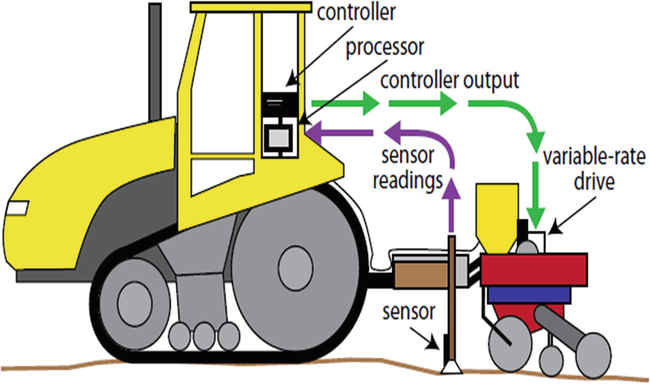
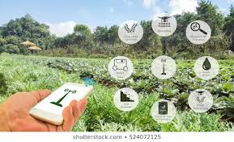
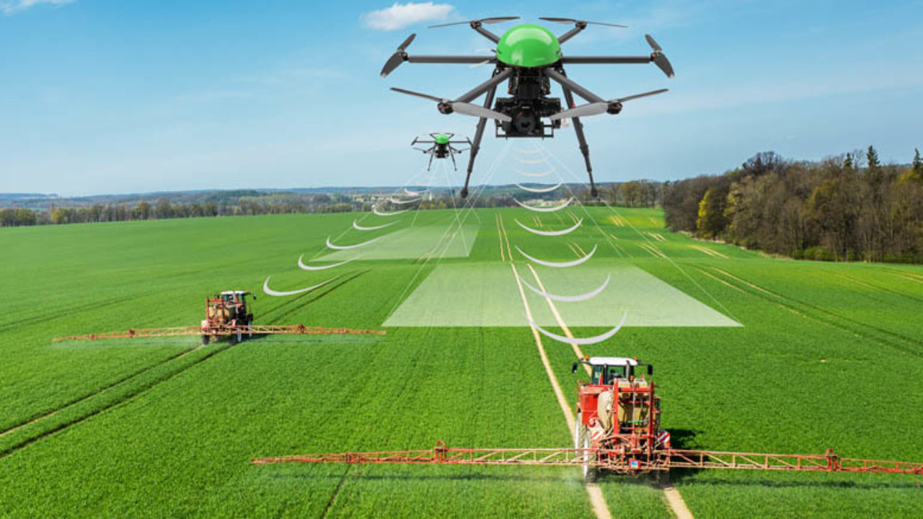
三、智能种植决策支持系统的关键技术
1、数据获取
3S技术
农业传感技术
第三章 智能种植决策与执行

Slide 26
三、智能种植决策支持系统的关键技术
2、数据管理
数据处理系统
云技术
分布式数据管理平台
Zigbee无线传输技术等
3、智能控制终端
第三章 智能种植决策与执行

Slide 27
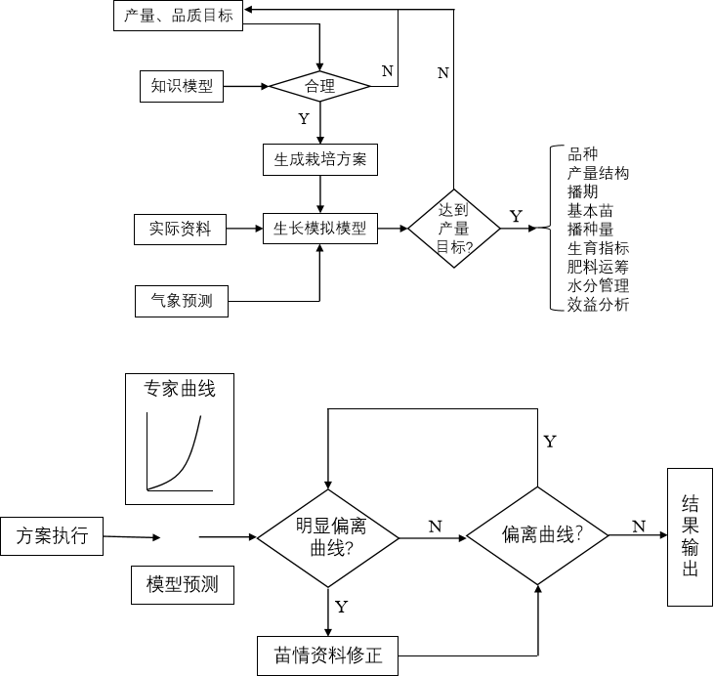
四、智能种植决策支持系统的功能模块及其应用
图3-4 基于作物生长模型和知识模型的智能种植决策支持系统的设计原理及调控原理
第三章 智能种植决策与执行

Slide 28
四、智能种植决策支持系统的功能模块及其应用
1、品种选择智能决策
决策依据：
考虑经济收益、产量、品质、适应性等输出变量，确定最优种植方案。
应用：
水稻栽培模拟优化决策系统 (RCSODS)
第三章 智能种植决策与执行

Slide 29
四、智能种植决策支持系统的功能模块及其应用
2、种植播期智能决策
决策依据：
作物的种植播期影响生长期间的光温生态条件，进而影响作物产量、产量构成以及物质生产和转化能力。
应用：
油菜栽培模拟优化决策系统 (Rape -CSODS)
第三章 智能种植决策与执行

Slide 30
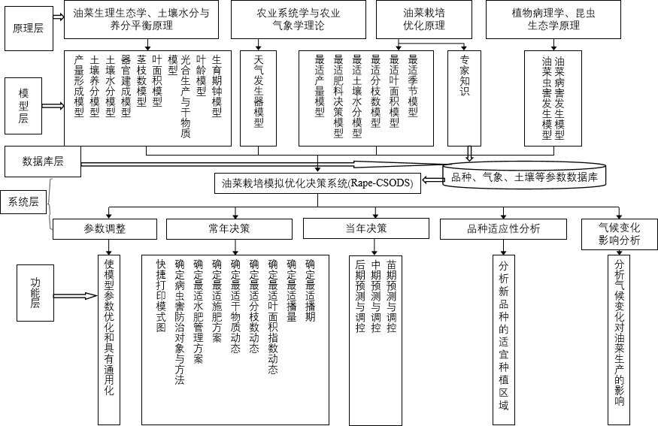
四、智能种植决策支持系统的功能模块及其应用
图 3-5 油菜栽培模拟优化决策系统 (Rape CSODS)的结构与功能
第三章 智能种植决策与执行

Slide 31
四、智能种植决策支持系统的功能模块及其应用
3、播种密度智能决策
决策依据：
以小麦为例，在生产过程中，播种量影响播种密度，适当密植可以合理利用光能与地力，是获得小麦高产稳产的关键技术之一。
应用：
小麦栽培模拟优化决策系统 （WCSODS）
第三章 智能种植决策与执行

Slide 32
四、智能种植决策支持系统的功能模块及其应用
4、水肥方案智能决策
决策依据：
世界上许多国家都在面临着灌溉的压力，受到供水限制或者水质问题。肥料不恰当的利用会导致土壤、地下水和大气污染。在种植管理中最优的水肥方案要求水肥的精准施用以及水肥协同。
应用：
棉花生产管理专家系统 GOSSYM/COMAX
灌溉管理决策支持系统 SIMIS
实时灌溉决策支持系统 DSSIS + 根区水质模型 RZWQM2
第三章 智能种植决策与执行

Slide 33
第三节 智能种植决策应用案例
第三章 智能种植决策与执行

Slide 34
一、案例背景
智能种植决策系统
核心：大数据驱动型智能农业技术系统（FIS），配合手机APP
产前规划—产中管理—收获
提供全过程技术支持
第三章 智能种植决策与执行

Slide 35
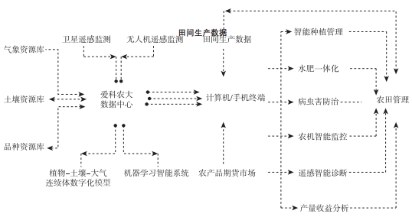
一、案例背景
大数据驱动型智能农业技术系统（FIS）
以实例为中心的注意力网络 (iCAN)的“R10”十因素优选技术
图3-6 智能种植决策系统平台框架
第三章 智能种植决策与执行

Slide 36
二、实现过程
确定品种：收集多年气候、地形、耕作制度、土地基本情况、历史种植数据，得到推荐品种；
确定种植密度：利用气象预测信息，决策最佳种植密度和产量目标的设定；
地力分析：分析土壤数据，计算地力（土壤肥力）；
作物肥力吸收：利用气象预测信息，计算肥力吸收状况；
确定播种时间：根据历史种植数据与实时、未来10天气象预测数据，推测最佳播种时间。
第三章 智能种植决策与执行

Slide 37
二、实现过程
配方施肥：作物生长模型 + 气象预测数据、遥感数据，推断作物生长发育进程及根系生长状况，推荐最佳追肥时间；根据地势、作物各发育阶段需水情况以及田间持水量，运算最佳配方肥料。
追肥：利用SPAD仪，动态检测作物养分状况，确定最佳追肥量。
病害预防：
（1）根据病害发生模型，推断预防病害最佳时间
（2）利用大数据库农业机械及飞防信息，协助规划区域统防统治。
收获：利用作物生长模型，耦合气象模型，推测最佳收获时间。

Slide 38
第四节 智能农机装备

Slide 39
一、应用于整地环节的智能农机
1、激光平地机
优点：大幅度提升土地平整精度，对于减少水肥流失、节水增产有显著效果。
缺点：使用易受环境因素影响；受激光接收器的范围限制，不适合对地势高差大的土地进行平整。
2、卫星平地机
优点：不会受到恶劣天气的影响；通过无线电传输，平地作业不受地势高差限制。
第三章 智能种植决策与执行

Slide 40
二、应用于播种环节的智能农机
1、智能播种机械
能根据播种期土壤墒情、生产能力等条件变化，精确调控播种机械的播种量、开沟深度等作业参数；
有助于降低生产成本、增加粮食产量。
2、不同播种技术
适合水稻育苗播种的静电播种技术；
适合牧草播种的超音速播种技术；
针对种子较小的蔬菜作物的防静电种轮播种机；
针对微粒种子的液体播种技术。
第三章 智能种植决策与执行

Slide 41
三、应用于灌溉环节的智能农机
1、“互联网+”智慧灌溉平台
针对我国水资源利用问题，互联网思维与灌溉管理相融合
控制过程：获取数据→信号与数据传输→形成灌溉策略→发送指令
计算机客户端或手机APP查询、下载数据，设定灌溉策略与控制指令，管理灌溉系统
2、太阳能灌溉系统
核心：以太阳能启动地下水进行灌溉
工作原理：太阳能作为电泵提供抽取附近地下水的动力；地下水存储于水缸中；根据系统设定将储存水送至洒水器中进行灌溉作业；雨天系统自动关闭。
第三章 智能种植决策与执行

Slide 42
四、应用于施肥环节的智能农机
自动变量施肥机
信息采集系统
传感器对施肥机速度、作物营养状态等信息进行采集
决策系统
决策系统形成施肥方案
控制系统
控制系统对施肥机速度、排肥器开度等进行控制
第三章 智能种植决策与执行

Slide 43
五、应用于病虫害防治环节的智能农机
1、病虫害实时监测预警系统
移动数据终端采集农作物发病部位的图像资料；
利用农作物病虫害数据库判断作物发病类型与发病程度；
给出相应的防治措施
2、近红外智能识别喷药装置
光谱技术应用到车载自动化喷药设备上；
对受病虫害感染程度不同的作物喷洒不同量的农药；
3、植保无人机
北斗卫星导航系统与农业机具相结合；
通过地面遥感实现喷洒药剂作业
第三章 智能种植决策与执行

Slide 44
六、应用于收割环节的智能农机
现代联合收割机
配置智能测产系统
信号采集：谷物流量、速度、含水量、升运器转速等信号
定位：利用差分全球定位系统（DGPS）获取收割机的位置
计算农田产量：根据收割机的速度、割幅、作物流量计算
绘制分布图：收割轨迹及产量分布图
第三章 智能种植决策与执行

Slide 45
第五节 智能农机装备及其应用
第三章 智能种植决策与执行

Slide 46
一、无人驾驶农机
1、无人驾驶插秧机
采用北斗导航系统的无人驾驶插秧机。
应用：我国东北、江苏、安徽等地区
功能：实现基于路径规划的导航和作业功能；
田间自动驾驶；
感知插秧机位置、姿态、障碍物和周围环境；
实现机器的行走控制、路径规划、作业规划。
第三章 智能种植决策与执行

Slide 47
一、无人驾驶农机
2、无人驾驶收割机
功能：自动规划最优路径和最佳作业方式，可远程操控
优点：有效降低人的劳动强度；
消除安全隐患、保障机驾人员安全；
有效规避噪音、振动、暴晒、粉尘对人体危害；
降低收割环节的人力成本、增加生产利润。
第三章 智能种植决策与执行

Slide 48
二、植保无人机
植保无人机
优势
提高作业效率，降低劳动力成本；
精准变量施药，降低农药用药量，减少农药残留；
不受地理因素影响，具有空中作业优势。
实际应用
地区：新疆——棉花主产区
概况：2019年底，新疆植保无人机突破5000架，预计累计作业面积达4000万亩次。
主要环节：植保无人机在棉花脱叶作业过程中可精准变量施药，提高作业效率。
第三章 智能种植决策与执行

Slide 49
三、智能水肥一体化技术
智能水肥一体化技术：由传统水肥一体化技术与基于数据的精准控制技术集合而成，能够实现智能精准地控制作物灌溉和养分管理。
智
能
水
肥
一
体
化
系
统
四套硬件设备
一套软件
首部网关联动控制设备
田间阀门控制设备
土壤环境监测设备
气象信息采集设备
手机APP/微信小程序
过滤设备
电磁阀
土壤墒情仪(桩)
田间小型气象站
“耘博士”小程序
各类管道
阀控器
水泵等
流量计
施肥设备
图3-7 智能水肥一体化系统的组成部分
第三章 智能种植决策与执行

Slide 50
三、智能水肥一体化技术
水肥一体化技术的国外应用
以色列：在果园、温室和大田等，尤其是沙漠农业中，广泛采用智能水肥一体化设备
美国：广泛用于马铃薯、玉米、水果和其它农作物的生产过程中。
荷兰：采用大型智能滴灌水肥一体化系统来培育花卉和苗木。
澳大利亚：在一项国家水安全计划中投资100亿欧元来推动该技术的发展，并整合土壤墒情检测系统以指导施肥。
第三章 智能种植决策与执行

Slide 51
三、智能水肥一体化技术
水肥一体化技术的国内发展及应用
发展：已完成试验示范阶段，发展到规模应用阶段
应用：蔬菜、水果、玉米、小麦、棉花等作物，尤其是温室大棚各类作物的水肥一体化技术已经进入了规模化应用阶段。
效果：应用于蔬菜温室大棚后，肥料利用率提高40%~50%，可调控作物生长环境的温度和湿度，减少病虫害的发生；产量增加、节水、节省劳动力。
第三章 智能种植决策与执行

Slide 52
教材配套网站 www.zh.ag 更新于2022年10月，期待收到您的反馈 hang.xiong@outlook.com

